Slide 1
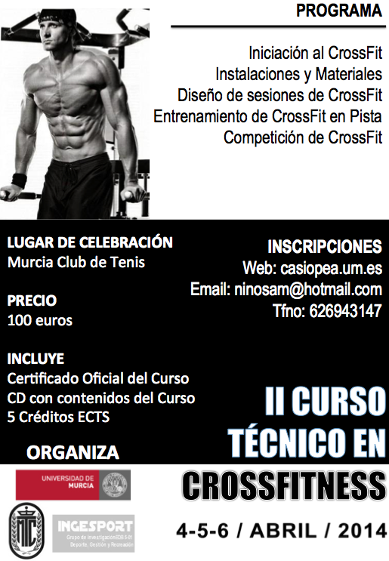
TEMA 1.
INICIACIÓN
AL CROSSFIT
Bernardino J. Sánchez-Alcaraz
Manuel Pérez Llamazares
Adrían Ribes Marín

Slide 2
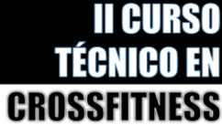
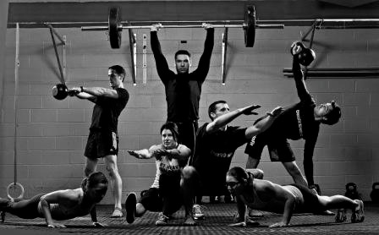


ÍNDICE
ENTRENAMIENTO FUNCIONAL
CUALIDADES FÍSICAS
ORIGEN DEL CROSSFIT
¿QUÉ ES EL CROSSFIT?
EJERCICIOS DE CROSSFIT
BENEFICIOS DEL CROSSFIT

Slide 3
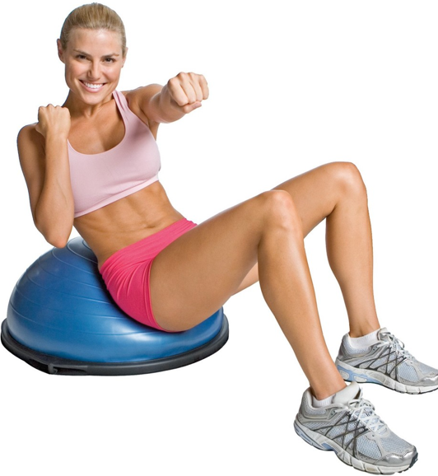
1. ENTRENAMIENTO FUNCIONAL
CONCEPTO
“Modalidad de entrenamiento deportivo centrada en ejercicios físicos que imitan los movimientos y trabajos físicos reales realizados en la vida cotidiana, laboral o deportiva, de acuerdo con las necesidades específicas de cada persona, utilizando ejercicios con el propio peso corporal y accesorios adecuados”.
A diferencia de los aparatos de gimnasia que entrenan un músculo o grupos musculares sobre un plano, los ejercicios de entrenamiento funcional permiten movimientos en los tres planos espaciales.
Este sistema nos permite trabajo en cadena muscular, (no con músculos aislados o prescindiendo de musculatura estabilizadora de tronco como es habitual en máquinas de fitness), imitando o desarrollando movimientos cotidianos o específicos, preparando, reforzando, compensando, mejorando, ampliando, tonificando, incluso reeducando todo el conjunto muscular, consiguiendo que todo sea uno.

Slide 4
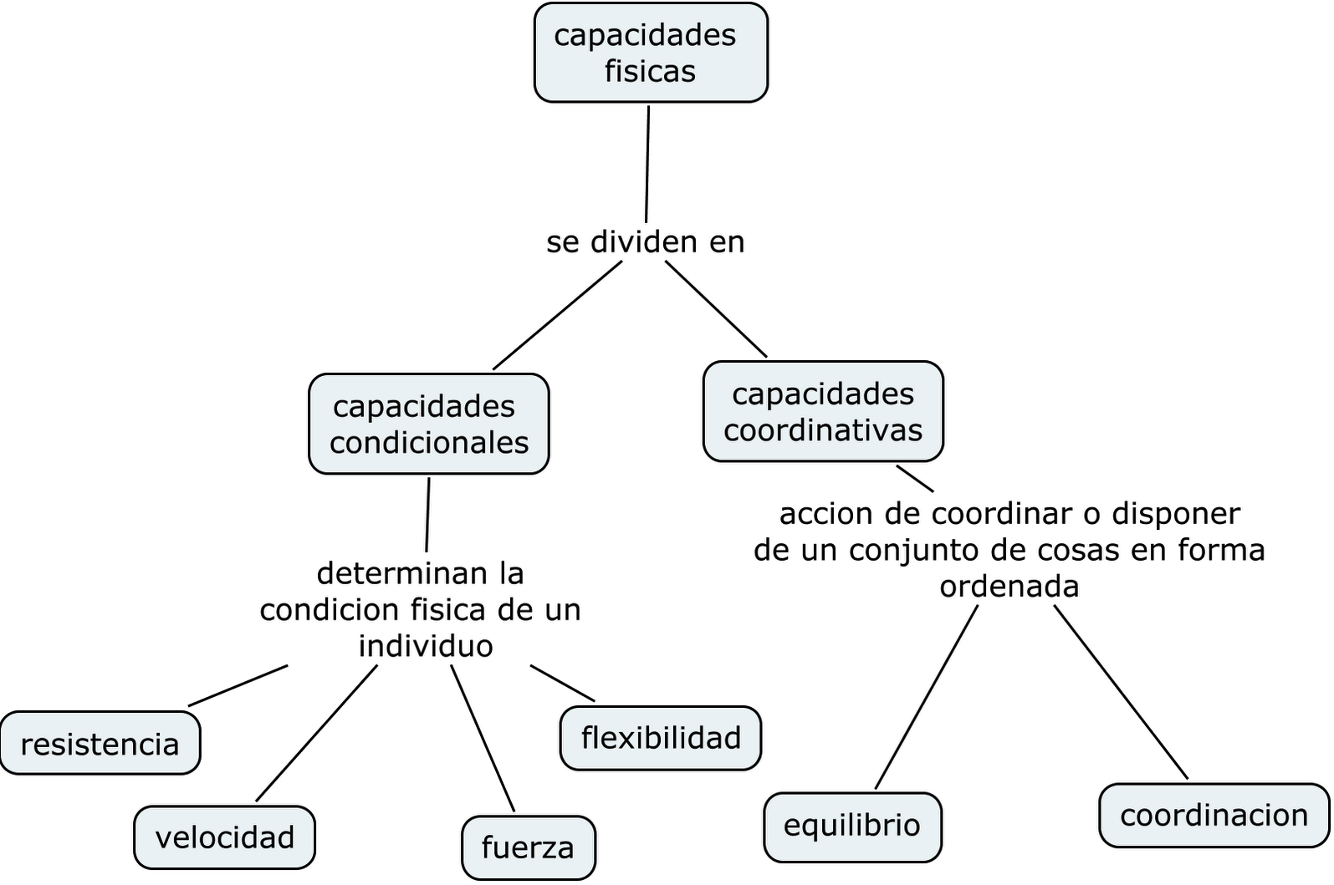
2. CUALIDADES FÍSICAS
CONDICIÓN FÍSICA: “Capacidad que tiene el organismo para afrontar esfuerzos físicos con la máxima eficacia y rendimiento”.
cualidades físicas básicas:
Resistencia
Fuerza
Velocidad
Flexibilidad
Cualidades coordinativas:
Equilibrio
Coordinación
CUALIDADES DERIVADAS:
Potencia
Agilidad

Slide 5
3. ORIGEN DEL CROSSFIT
1974 → Greg Glassman utiliza un nuevo método de entrenamiento basado en ejercicios funcionales en sus deportistas.
1995 → Inauguración de la primera Comunidad CrossFit en Santa Cruz (California)
2001 → Creación de la web oficial (www.crossfit.com), creando un espacio de interacción y expansión mundial.
2002 → Creación del CrossFit Journal, revista mensual de libre acceso que publica artículos sobre la temática, los ejercicios, eventos, torneos, nutrición, materiales, etc.
2007 → Primera competición oficial de CrossFit en California.
2010 → Reebok y CrossFit se asocian para expandir y promocionar el CrossFit en todo el mundo, publicando un reglamento de competición y organizando campeonatos y eventos.

Slide 6

4. ¿QUÉ ES EL CROSSFIT?
“Sistema de acondicionamiento físico basado en ejercicios constantemente variados, con movimientos funcionales, ejecutados a alta intensidad y que es utilizado como programa de entrenamiento de academias de policía de elite y equipos de operaciones tácticas, unidades militares de operaciones especiales como los Marines, SWAT, Navy Seals, campeones de artes marciales y centenares de atletas profesionales y de elite alrededor del mundo”
“Es un tipo de entrenamiento amplio, general e inclusivo basado en movimientos multiarticulares o funcionales, diseñado para todos los niveles y edades, y que combina ejercicios con el propio cuerpo o gimnásticos básicos, levantamiento de pesas en estilo olímpico y de potencia, y actividades como correr o remar, tradicionalmente conocidas como cardio”.

Slide 7

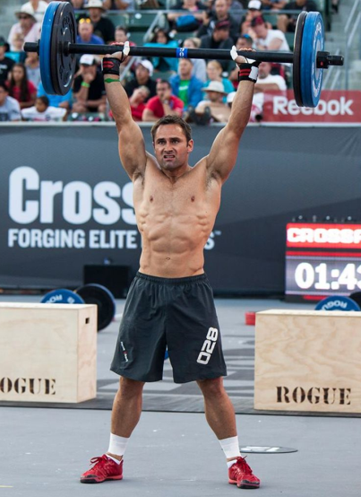
4. ¿QUÉ ES EL CROSSFIT?
Movimientos Funcionales
Alta
intensidad
Tipo de ejercicios
Correr
Saltar
Empujar
Cargar
Levantar
FC máxima
o submáxima
Levantamientos Olímpicos
Poco descanso entre series
Movimientos gimnásticos
Acondicionamiento metabólico

Slide 8
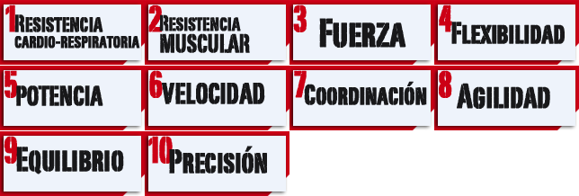
4. ¿QUÉ ES EL CROSSFIT?
INCREMENTO DE 10 CAPACIDADES

Slide 9
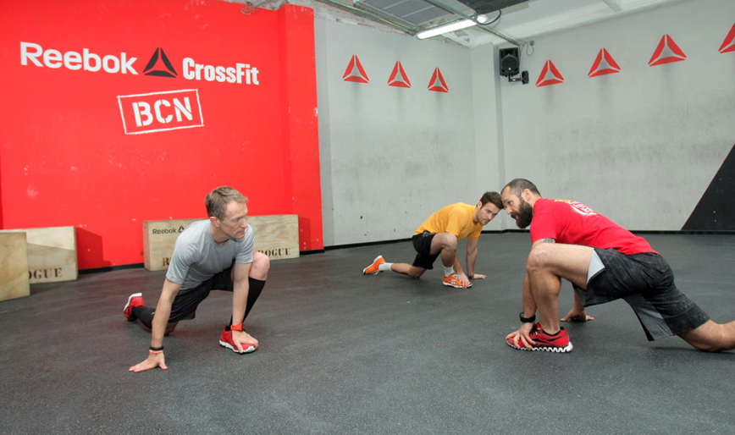
5. ESTRUCTURA DE UNA SESIÓN DE CROSSFIT
1. CALENTAMIENTO: calentamiento basado en carrera continua, movilidad articular y diferentes ejercicios de coordinación a una intensidad media‐baja con el objetivo de preparar al cuerpo para la actividad posterior a través del aumento de la frecuencia cardiaca y la actividad muscular.

Slide 10

5. ESTRUCTURA DE UNA SESIÓN DE CROSSFIT
2. ENTRENAMIENTO DEL DÍA (EED – WOD): Los entrenamientos de CrossFit se basan en los llamados entrenamientos del día (EDD) conocidos también como WODs o Workout Of the Day, consisten en completar una serie de ejercicios en el menor tiempo posible. Los ejercicios combinan diferentes capacidades físicas del deportista, y varían de una sesión a otra. Cada entrenamiento es distinto al anterior y novedoso en sí. Esto implica que cada entrenamiento sea un reto diferente. El tiempo de ejecución del EED puede variar desde sólo 5 minutos hasta 30 minutos, y pueden constar de 1 a 4 grupos de ejercicios, dependiendo de las áreas físicas que se pretendan desarrollar, y deben realizarse a una alta intensidad con un descanso mínimo, aunque cada deportista va marcando su ritmo en la ejecución de los ejercicios.

Slide 11
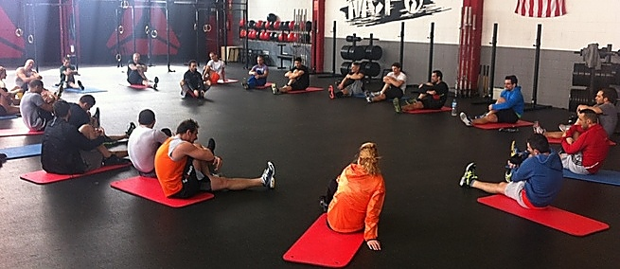
5. ESTRUCTURA DE UNA SESIÓN DE CROSSFIT
3. Vuelta a la calma: Durante los últimos 10-15 minutos de la sesión se realizan estiramientos y ejercicios de respiración y relajación.

Slide 12
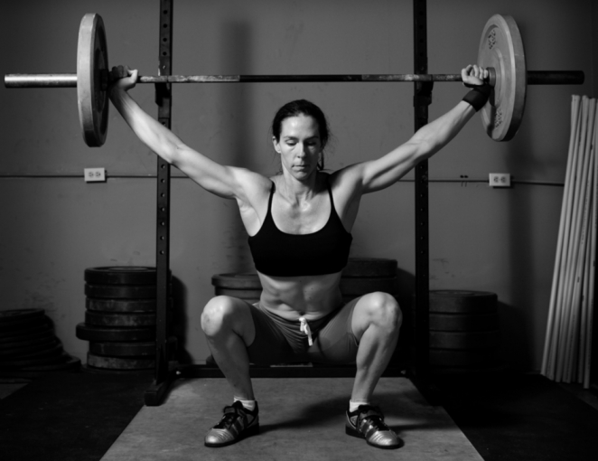
5. EJERCICIOS DE CROSSFIT
1. Ejercicios con Barras, discos olímpicos y mancuernas:
Ejercicios de Halterofilia (envión, arrancadas, cargada y sus derivados)
Ejercicios de PowerLifting (peso muerto, sentadilla, press de banca y sus auxiliares).

Slide 13
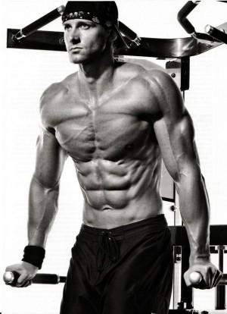
5. EJERCICIOS DE CROSSFIT
2. Ejercicios en Anillas, paralelas y barras fijas:
Ejercicios de gimnasia
(fondos, dominadas, handstand, muscle-up, rol o volteretas y todas sus variantes).

Slide 14
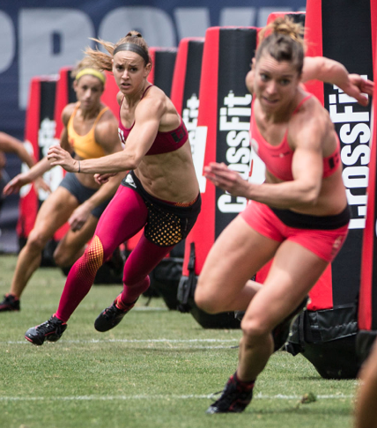
5. EJERCICIOS DE CROSSFIT
3. Ejercicios de cardio
Remo ergómetro, Bicicleta fija, carrera en pista de atletismo, series en piscina de natación, etc. a través del desarrollo de las tres vías metabólicas: anaeróbica aláctica, anaeróbica láctica, aeróbica.

Slide 15


5. EJERCICIOS DE CROSSFIT
4. Ejercicios con Balón medicinal
Ejercicios funcionales de lanzamientos y de precisión, que mejoran la potencia y la coordinación del deportista.
5. Ejercicios con pesas rusas
Ejercicios dinámicos y balísticos como balanceos, levantamiento turco, sentadillas, arrancadas, cargadas, empujes, press, etc.

Slide 16
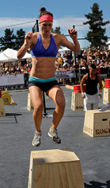
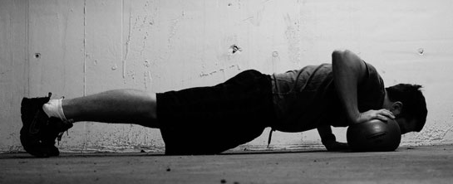
5. EJERCICIOS DE CROSSFIT
6. Ejercicios plataformas de salto
Ejercicios pliométricos como saltos hacia arriba del cajón en distintas alturas, saltos en profundidad desde el cajón para aumentar la intensidad.
7. Ejercicios gimnasia en suelo
Ejercicios de gimnasia en suelo como abdominales, flexiones de brazos, extensiones lumbares, ejercicios funcionales de estabilización del tronco
y todas sus variantes.

Slide 17
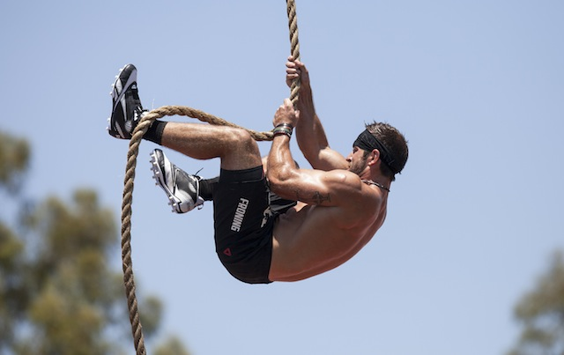
5. EJERCICIOS DE CROSSFIT
8. Ejercicios con cuerdas o sogas
Cuerdas de escalda para ejercicios de ascenso y descenso y cuerdas de saltos para ejercicios dinámicos de salto en todas sus variantes.

Slide 18
6. BENEFICIOS DEL CROSSFIT
Promueve un desarrollo físico total del cuerpo: Consigue el desarrollo de cadenas musculares por completo y evita los defectos asociados a los ejercicios repetitivos, como es el incremento de la fuerza de tan sólo unos músculos determinados. Del mismo modo, mejora capacidades como equilibrio, agilidad o coordinación, que no pueden trabajarse con ejercicios de aislamiento muscular.
Diversidad de ejercicios: Cualquier entrenador de Crossfit conoce una amplia variedad de ejercicios, por lo que sus practicantes no se enfrentan a largas repeticiones que puedan llegar a desmotivarlos.
Beneficios físicos a corto plazo: La muy alta intensidad que contemplan los ejercicios de Crossfit aumenta el nivel de condición física y desarrolla la fuerza muscular mucho más rápido que con los entrenamientos tradicionales y clásicos que se realizan en el el gimnasio.
Permite un ejercicio para cada individuo: Aunque es cierto que comenzar a practicarlo requiere una buena forma física, se puede decir que una de las ventajas del Crossfit es que prevé diferentes intensidades (pero siempre altas) para cada individuo. La mayoría de sus rutinas se pueden adaptar a la agilidad, la fuerza o el equilibrio que posea una persona y permitirle mejorarlas desde niveles bajos.
Competición: La competición motiva a los practicantes de CrossFit, ya que se ha demostrado que entrenar en grupo y competir provoca una liberación de endorfinas que anima a los participantes.

Slide 19
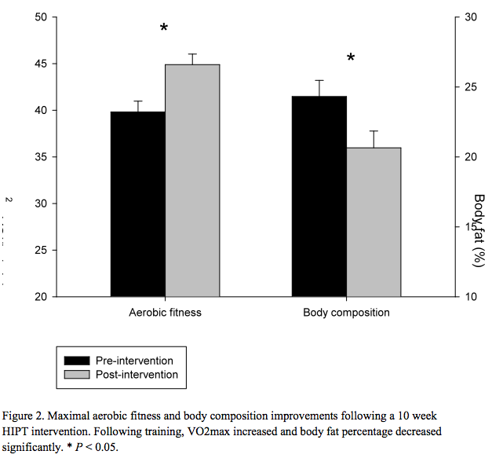
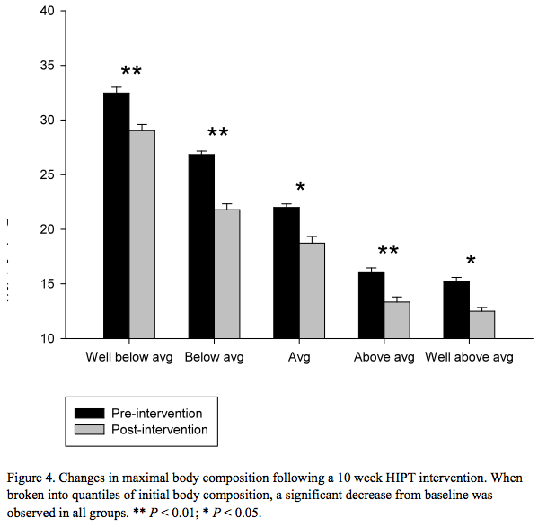
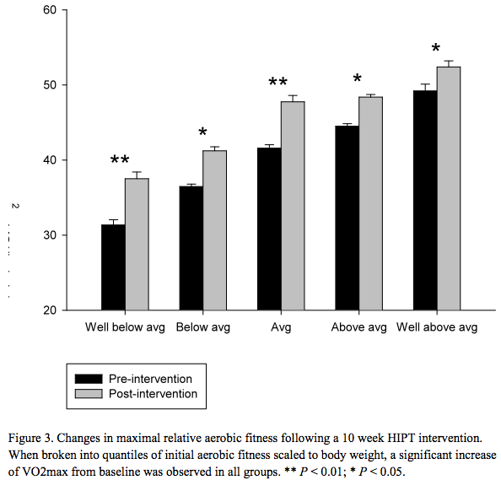
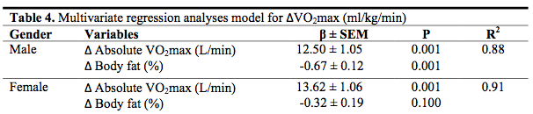
6. BENEFICIOS DEL CROSSFIT
Crossfit-based high intensity power training improves maximal aerobic fitness and body composition
Michael M. Smith, Allan J. Sommer, Brooke E. Starkoff, Steven T. Devor

